Slide 1
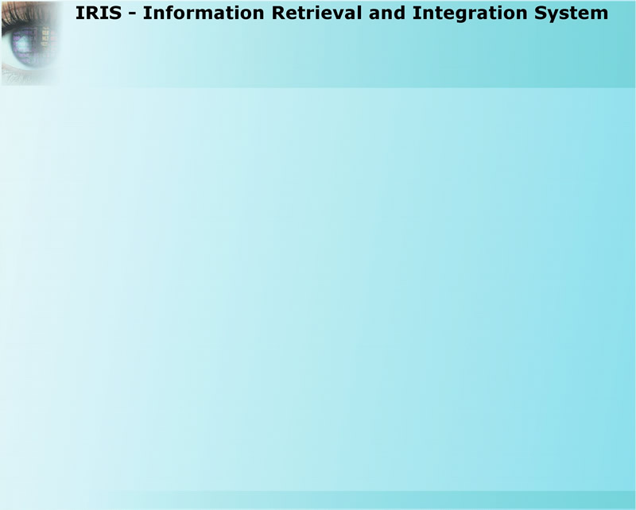
IRIS – Information Retrieval and Integration System
(Sistema de Recuperação e Integração de Informações)

Slide 2
Público Alvo
Desenvolvedores de software
Prestadores de serviços na área de TI
Empresas que utilizam Data-Warehouses
Implantadores de sistemas de software
Empresas que precisem integrar sistemas de diferentes fornecedores
Customizadores de sistemas de software

Slide 3
Principais aplicações
Uma forma visual e intuitiva para projeto e desenvolvimento de processos
Uma ferramenta para extensão de sistemas existentes
  Criação de plugins
  Criação de processos de importação e exportação
  Isolamento da lógica de negócios
  Criação de processos de validação em lote
  Criação de processos de fechamento em lote
Um mecanismo visual de fórmulas, facilmente integrável a sistemas desenvolvidos utilizando a plataforma Microsoft .Net
Uma ponte entre o seu sistema e o resto do mundo, possibilitando a importação e a exportação de dados entre os mais diversos servidores de banco de dados.

Slide 4
Principais aplicações
Integração entre sistemas diferentes
  Permite que sistemas de fornecedores diferentes, operando em bancos de dados diferentes, troquem informações entre si.
Processos em lote
  Fechamento de períodos escolares
  Fechamento e balanço de estoque
  Verificação e validação de usuários
  Geração de indicadores chave
  Carga em Data-Warehowses
  Migração de dados entre bases de diferentes sistemas ou entre diferentes versões do mesmo sistema.

Slide 5
Extração de dados
Suporte a diversos servidores de banco de dados
  MS SQL Server
  Oracle
  Fontes compatíveis com OLE-DB
  Fontes compatíveis com ODBC
  Demais fontes para as quais existam drivers no padrão .net 2.0
MSSQL
Oracle
IRIS
OleDB
ODBC
Etc...

Slide 6
Extração de dados
Suporte a Queries envolvendo servidores heterogêneos
Oracle
Access
Inner Join
Junção de dados encontrados em servidores diferentes
SQL
Server

Slide 7
Extração de dados
Suporte a Lookups envolvendo servidores heterogêneos
Oracle
SQL
Server
Transporte
Lookup
Criação de vínculos de consulta entre tabelas localizadas entre servidores diferentes.
Access

Slide 8
Transformação de Dados
Diversas operações pré-definidas
  Lookup
  Sub-String
  Switch
  IsNull
  Trim
  etc.

Slide 9
Transformação de Dados
Mecanismo de fórmulas, para operações simples
  Linguagem simples e de alta performance
  Uso de filtros SQL baseados em fórmulas
  Funções de fórmula para avaliação e atribuição de parâmetros
  Funções de fórmula para cálculo de valor agregado em tabelas
  Funções de fórmula para tratamento de datas
  Operações aritméticas básicas, envolvendo parâmetros, tabelas e variáveis escalares
  Operações de comparação

Slide 10
Transformação de Dados
Código C#, para transformações mais elaboradas
  Permite a criação de scripts complexos para tratamento dos dados.
  Possibilidade de se criar scripts em C# que são compilados e executados em memória
  Acesso a todas as variáveis e tabelas do projeto a partir do código
  Acesso a todos os recursos da linguagem C# e da framework .Net de dentro dos seus projetos.

Slide 11
Transformação de Dados
Possibilidade de acréscimo de informações de auditoria nos dados tratados, tais como:
  Data de processamento
  Índices de qualidade
  Tipo de processamento (manual/agendado)
  Usuário responsável
  Etc.

Slide 12
Transformação de Dados
Mecanismo extensível
  SDK para desenvolvimento de novas funcionalidades para se estender o conjunto básico de operações.
  Modelo simples e prático para o desenvolvimento de novas operações.
  Instalação e remoção de plugins através da simples colocação dos mesmos em uma pasta, sem a necessidade de complexos procedimentos de registro instalação.

Slide 13
Carga de Dados
Transporte de dados entre servidores
Sistema de carga em alta velocidade, utilizando carga em lote, para SQL Server
Leitura, transporte e gravação para quaisquer dos servidores de banco de dados suportados.

Slide 14
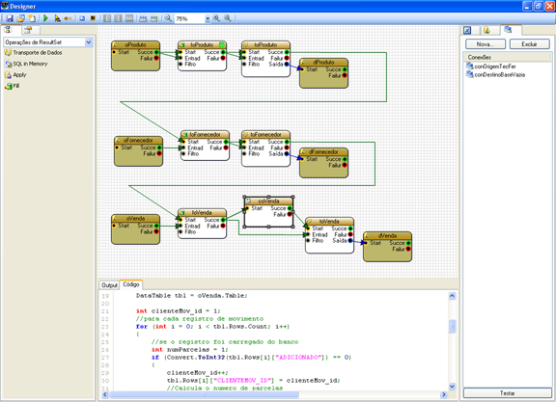
Designer

Slide 15
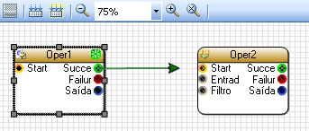
Designer
Criação de ligações através de Drag & Drop
Controle de zoom, para melhor navegação em projetos complexo
Tratamento visual de eventos de sucesso e falha

Slide 16
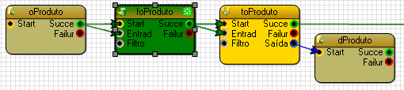
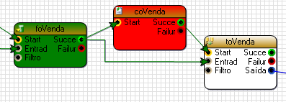
Designer
FeedBack visual, com indicação de sucesso, falha e próxima operação a ser executada
Execução passo a passo

Slide 17
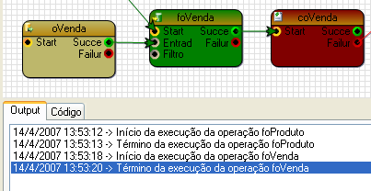
Designer
Breakpoints
Log detalhado da execução das operações

Slide 18
Compilação e Instalação
Compilação dos processos em dlls padrão .net
  Possibilidadede se chamar processos criados com a ferramenta de qualquer aplicativo .net
  Processos compilados podem ser executados em qualquer máquina que possua a framework MS .Net instalada
  Não exigem qualquer instalação adicional

Slide 19
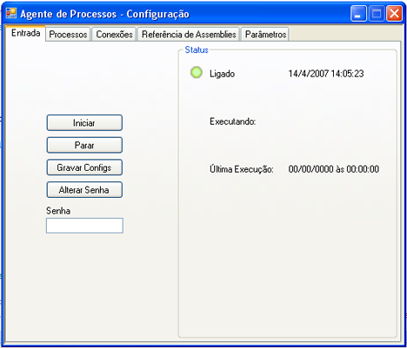
Agente de Gerenciamento e Execução

Slide 20
Agente de Gerenciamento e Execução
Possibilita o agendamento de execuções periódicas de processos, com geração e armazenamento de log
Permite a proteção por senha, impedindo que pessoas não autorizadas possam alterar ou interromper a execução dos processos
Permite a parametrização dos procesos

Slide 21
Parametrização
Possibilidade de se parametrizar as conexões, para permitir uma passagem mais suave do ambiente de desenvolvimento para o ambiente de produção
Criação dinâmica de parâmetros que podem ser lidos e gravados pelos processos compilados

Slide 22
Outras Funcionalidades
Controle de transação e conexão
  Open
  Close
  Begin Transaction
  Commit Transaction
  Rollback Transaction
Disparo de sentenças sql contra quaisquer dos servidores suportados
  Select
  Update
  Insert
  Delete
  Create
  Drop
  Etc.

Slide 23
Outras Funcionalidades
Disparo de sentenças Sql em memória
  Todos os dados carregados durante o processo são tratados como se estivessem em um banco de dados virtual, que responde a todos os comandos padrão de sql
  Oferece suporte a algumas das mais modernas extensões da linguagem sql para manipulação dos dados em memória.

Slide 24
Funcionalidades em Desenvolvimento

Slide 25
Leitura e gravação de arquivos TXT
Integração com sistemas legados
Geração de arquivos de remessa, para integração e conciliação bancária
Suporte a arquivos com vários tipos de registros
Suporte a arquivos com registros aninhados (mestre/detalhe)

Slide 26
Operações de Comunicação
Operações para interação com web-services
Operações para disparo de mensagens via e-mail
Operações para disparo de mensagens via SMS
Operações de FTP

Slide 27
Sub-estruturas e sub-processos
  Definição, dentro de um projeto, de partes re-aproveitáveis que podem ser utilizadas em diversos pontos do mesmo projeto
  Compilação de pacotes de partes re-aproveitáveis, que podem ser utilizados em diversos projetos diferentes.
  Estas funcionalidades permitirão ao próprio usuário, mesmo com pouco domínio de linguagens de programação, estender seu ambiente de trabalho para adaptá-lo às suas necesidades.

Slide 28
Business Intelligence
Criação de indicadores de performance
  Indicadores criados utilizando informações em quaisquer sistemas da empresa que sejam baseados em bancos de dados relacionais.
  Possibilitará o cruzamento de informações entre sistemas diferentes, utilizando bancos diferentes.
  Não demanda a existência de um banco de dados específico para a sua operação: os cálculos podem ser feitos sobre os dados dos sistemas de operação, oferecendo dados sempre coerente com a situação atual da empresa.

Slide 29
Business Intelligence
Visualização dos indicadores
  Permite que o mesmo indicador seja visualizado de formas diferentes, utilizando diferentes tipos de gráfico (barra, pizza, “velocímetro”, etc.)
  Permite a criação de Cubos OLAP para análise dos indicadores.
  Designer gráfico para criação de Dash-Boards, compostos de tabelas, gráficos e cubos.

Slide 30
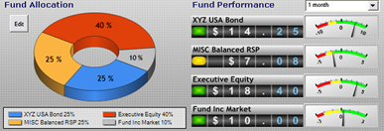
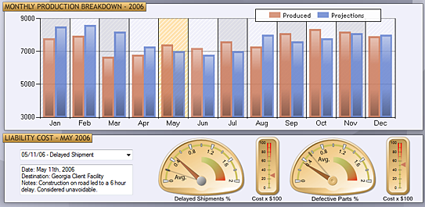
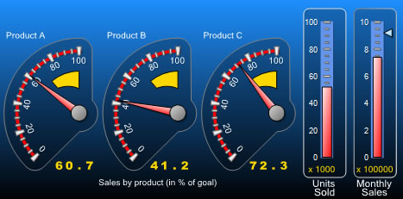
Business Intelligence
Dash-Boards digitais
Imagens Ilustrativas

Slide 31
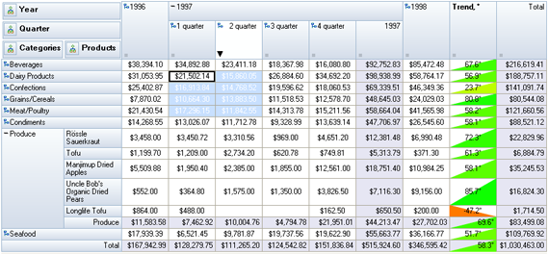
Cubos de Decisão OLAP
Imagem ilustrativa

Slide 32
Business Intelligence
Apresentação de indicadores diferentes níveis:
  Usuários diferentes têm diferentes necessidades de análise.
  O sistema oferecerá a possibilidade de criação de apresentações com diferentes níveis de detalhe e a possibilidade de se navegar entre estes níveis, podendo a qualquer momento alternar entre uma visão mais global e uma visão mais detalhada.
    Dash-boards de alto nível, com informações agregadas e sumarizadas, oferecendo uma visão estratégica da saúde do negócio a qualquer momento.
    Cubos, tabelas e gráficos com informações detalhadas, para possibilitar a análise minuciosa de problemas identificados nos Dash-boards

Slide 33
Business Intelligence
  Publicação de Dash-Boards interativos em sites na internet.
    A publicação poderá ser feita tanto manualmente quanto através de processos agendados.

Slide 34
Painel de alertas e alarmes
Uso conjunto do modelador de processos, do designer de análise e do sistema de mensagens para monitorar a “saúde do negócio” e enviar notificações sempre que necessário.
Você, no controle do seu negócio, onde quer que você esteja.

Slide 35
Toolbox de conceitos de negócio re-aproveitáveis
Permite que analistas de sistemas e analistas de negócios definam conjuntos de conceitos que possam ser utilizados por analistas de negócio e por usuários sem grande domínio de informática para criar relatórios extremamente complexos.

Slide 36
E muito mais...

